Slide 1
§3.5 凸多边形最优三角剖分

Slide 2
凸多边形最优三角剖分
(a)
(b)
内部
外部
弦
内部
边界
边界
凸多边形：把一个多边形任意一边向两方无限延长成为一条直线，如果多边形的其他各边均在此直线的同旁，那么这个多边形就叫做凸多边形。
Notes:
把一个多边形任意一边向两方无限延长成为一条直线，如果多边形的其他各边均在此直线的同旁，那么这个多边形就叫做凸多边形。
内部：
边界：
弦：
边：
顶点：

Slide 3
三角剖分
(n-3)弦
(n-2)三角形
多边形的三角剖分是一个将多边形分
割成互不重迭的三角形的弦的集合T。
Notes:
除去自身A点，以及和自己连接的 2 个点之外，A点和其余点间都存在一条弦，即n-3条；
这n-3条弦能划分出n-2个三角形。

Slide 4
问题
3
3
5
2
3
4
1
2
(a)
(b)

Slide 5
完全加括号的矩阵连乘对应一棵完全二叉树

Slide 6
三角剖分--二叉树

Slide 7
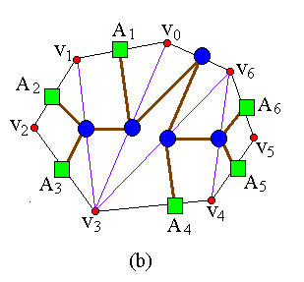
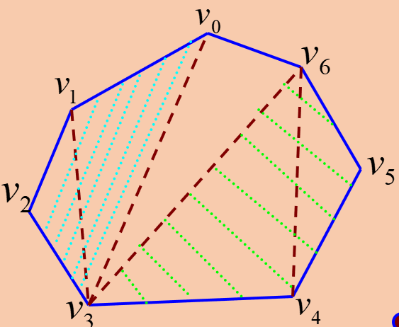
三角剖分--二叉树
根节点为v ₀ v ₆
三角剖分中的弦组成二叉树的内部节点
除v ₀ v ₆外的边组成二叉树的叶子节点

Slide 8
6个矩阵连乘
7个顶点凸多边形剖分

Slide 9
矩阵连乘 vs 三角剖分
n个矩阵连乘的最优
计算次序问题
n个矩阵链的最优完全
加括号方式
n个叶结点语法树
n+1凸多边形的三角剖分

Slide 10
三角剖分--二叉树
三角形v0v3v6将原多边形分成三部分：
三角形v0v3v6
凸多边形{v0, v1, v2, v3}
凸多边形{v3, v4, v5, v6}

Slide 11
最优子结构性质
假设最优三角剖分T包含三角形v0vkvn
否则矛盾

Slide 12
递归结构

Slide 13
构造最优三角剖分
计算最优值：与矩阵连乘积相似。
Notes:
此处指的是根据s[i][j]的值构造最有解的复杂度

Slide 14
练习：
与矩阵连乘积问题求解类似，采用自底向上的策略，按照对角线的顺序求解
j
1
2
3
4
5
1）计算t[1][1], t[2][2],…,t[5][5];
1
2
2）计算t[1][2], t[2][3],…,t[4][5];
i
3
3）计算t[1][3], t[2][4], t[3][5];
4
4）计算t[1][4], t[2][5];
5
5）计算t[1][5];

Slide 15
0(2,3),1(1,2),2(1,1),3(7,1),4(7,2),5(6,3)
0,1,2组成的多边形，最优分割点为1
1,2,3组成的多边形，最优分割点为2
2,3,4组成的多边形，最优分割点为3
3,4,5组成的多边形，最优分割点为4
Notes:
权值为周长

Slide 16
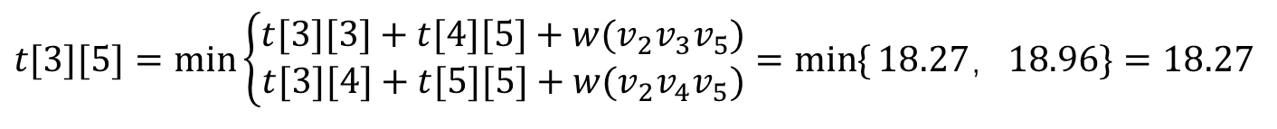
0(2,3),1(1,2),2(1,1),3(7,1),4(7,2),5(6,3)
0,1,2,3组成的多边形，最优分割点为2
1,2,3,4组成的多边形，最优分割点为2
$$t[3][5]=\min\left\{\begin{matrix}t[3][3]+t[4][5]+w(v_{2}v_{3}v_{5}) \\ t[3][4]+t[5][5]+w(v_{2}v_{4}v_{5})\end{matrix}\right.=\min{\{}18.27，18.96\}=18.27$$
2,3,4,5组成的多边形，最优分割点为3

Slide 17
0(2,3),1(1,2),2(1,1),3(7,1),4(7,2),5(6,3)
1,2,3,4,5组成的多边形，最优分割点为2
0,1,2,3,4组成的多边形，最优分割点为2

Slide 18
0(2,3),1(1,2),2(1,1),3(7,1),4(7,2),5(6,3)
0,1,2,3,4,5组成的多边形，最优分割点为2

Slide 19
与v0和v5
构成三角形的
第3个顶点
与v2和v5
构成三角形的
第3个顶点
0
5
1
4
3
2
Notes:
t[1][5]=34.5412最大优权值。
S[1][5]=2,意味着0,1,2,3,4,5多边形最优剖分的最优点为2 (0点，5点确定)，从而在0,2以及5,2之间连弦；
S[3][5]=3,意味着2,3,4,5多边形最优剖分的最优点为3 （2点，5点确定），从而在5,3之间连弦；

Slide 20
最优三角剖分
Template<class T>
Void MinWeightTriangulation(int n, T **t, int ** s)；
{
for (i=1; i<=n;i++) t[i][i]=0; for (int r=2; r<=n; r++) for (int i=1; i<=n-r+1; i++){
int j=i+r-1; t[i][j]=t[i][i]+t[i+1][j]+w(i-1, i, j); s[i][j]=i;
for (int k=i+1; k<i+r-1; k++){ int u=t[i][k]+t[k+1][j]+w(i-1, k, j);
if (u<t[i][j]){ t[i][j]=u; s[i][j]=k;} }
} //复杂度：占用θ(n²)空间，耗时θ(n³)。
//t[i][i]初始化
//r个多边形拆分
//拆分的开始位置
//本轮拆分结束的位置
//假设i最优划分位于i处
//变化最优分割的位置，逐一测试

Slide 21
小结
凸多边形最优三角剖分问题介绍，
凸多边形最优三角剖分问题最优子结构性质
最优三角部分的递归结构

Slide 22
课后思考题
给定的六个顶点，
加权值如下
weight[][N] = {
{0,2,2,3,1,4},
{2,0,1,5,2,3},
{2,1,0,2,1,4},
{3,5,2,0,6,2},
{1,2,1,6,0,1},
{4,3,4,2,1,0}};
5
4
0
3
1
2
求该凸多边形的最优三角剖分。

